Slide 2
Retos y áreas de oportunidad para fortalecer el Programa de Tutorías de la Licenciatura de Relaciones Internacionales de la Universidad de Guadalajara en el contexto del COVID 2019, Ciclo (2020 A).
Dra. Rocío Calderón García
Dra. Martha Vergara Fregoso
Dr. Jorge Alfredo Jiménez Torres

Slide 3
Introducción
Entorno metodológico
Principales hallazgos

Slide 4
Introducción
La Universidad de Guadalajara establece a través del Programa Institucional de Tutorías acciones encaminadas a fortalecer el desempeño académico de los estudiantes y evitar la deserción apoyando para mejorar la trayectoria escolar.

Slide 5
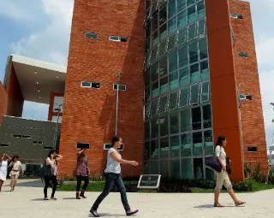
Contexto
La Licenciatura de Relaciones Internacionales proporciona a través del Programa de Tutorías una orientación a los alumnos en el proceso educativo y de desarrollo humano tanto en los procesos individuales atendiendo problemáticas disciplinares propias de las relaciones internacionales, como pedagógicas y psicológicas al mismo tiempo proporciona tutorías grupales a través de talleres breves y/o conferencias para el fomento de la capacidad crítica, creadora y el manejo de plataformas virtuales.

Slide 6
Entorno metodológico
El presente trabajo tiene como objetivo el presentar un análisis desde la percepción de 47 académicos que imparten docencia en la Licenciatura de Relaciones Internacionales los principales retos y áreas de oportunidad para fortalecer el Programa de Tutorías de la Licenciatura ante la actual crisis sanitaria por el COVID 2019. Se utilizó una metodología cuantitativa a través de la técnica de la encuesta auto administrada en el portal de surverymonkey y se procesaron los datos en Excel y con el SPSS.

Slide 7
Principales hallazgos
Brindar cursos de actualización disciplinares, pedagógicos, didácticos y de estilos de vida y salud que permitan fortalecer las competencias y habilidades para orientar y dar seguimiento a los estudiantes.
En relación a la modalidad de impartición de las tutorías más del 50% señalaron la importancia que se realice bajo la modalidad híbrida e indicaron la necesidad de implementar una plataforma tecnológica para su mejor seguimiento.

